Slide 1
Художники-иллюстраторы
В.Васнецов
И.Билибин
Презентацию подготовила
Комарова Т.В.
Учитель русского языка
И литературы
ГБОУ СОШ 1987 г.Москвы

Slide 2
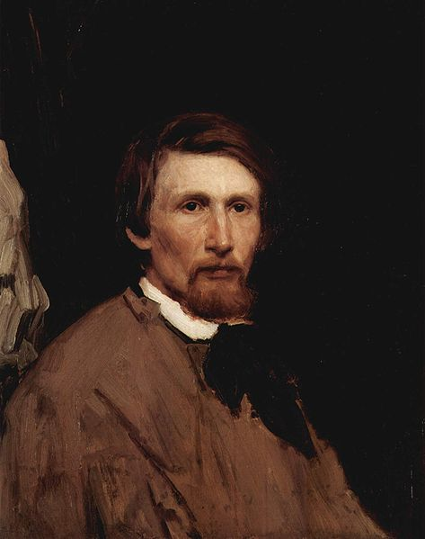
В.Васнецов (1824-1926)- выдающийся русский художник-живописец
Автопортрет

Slide 3
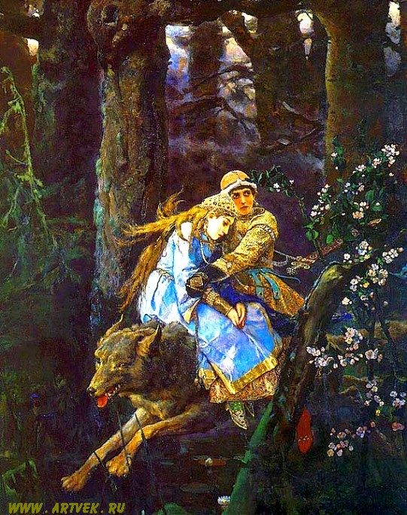
Картина «Иван-царевич на сером волке». 1889

Slide 4
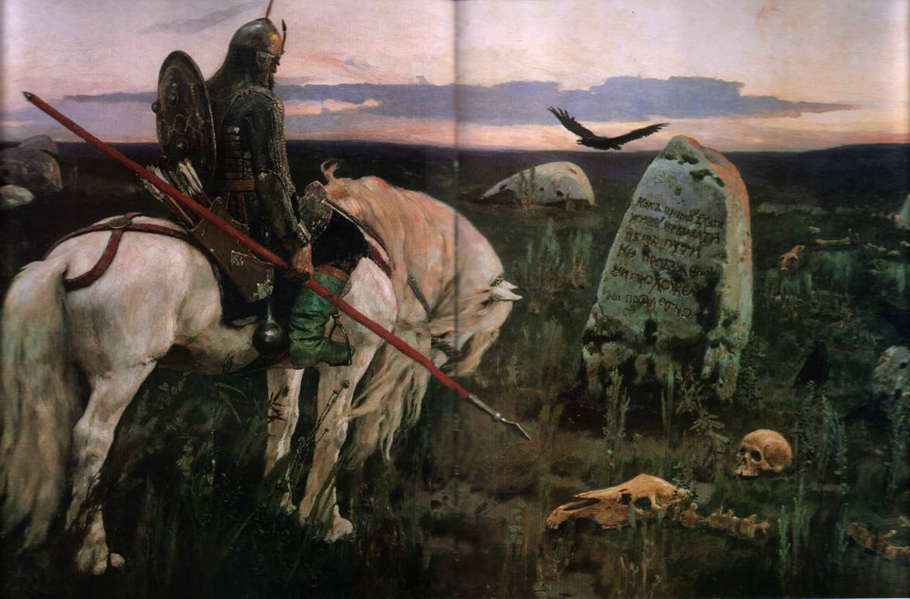
Картина «Витязь на распутье». 1882

Slide 5
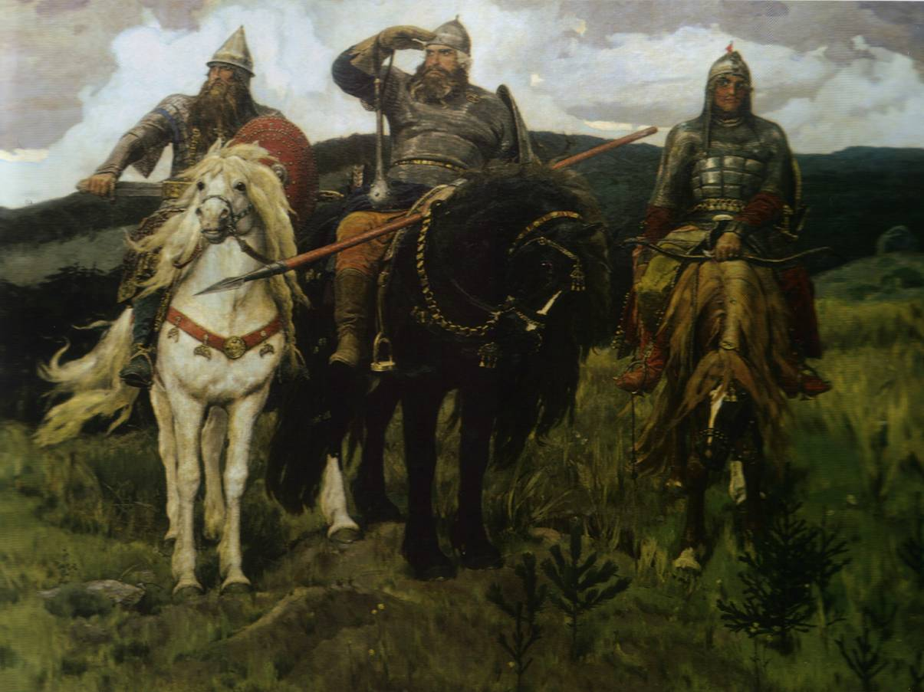
Картина «Богатыри» (Три богатыря)

Slide 6
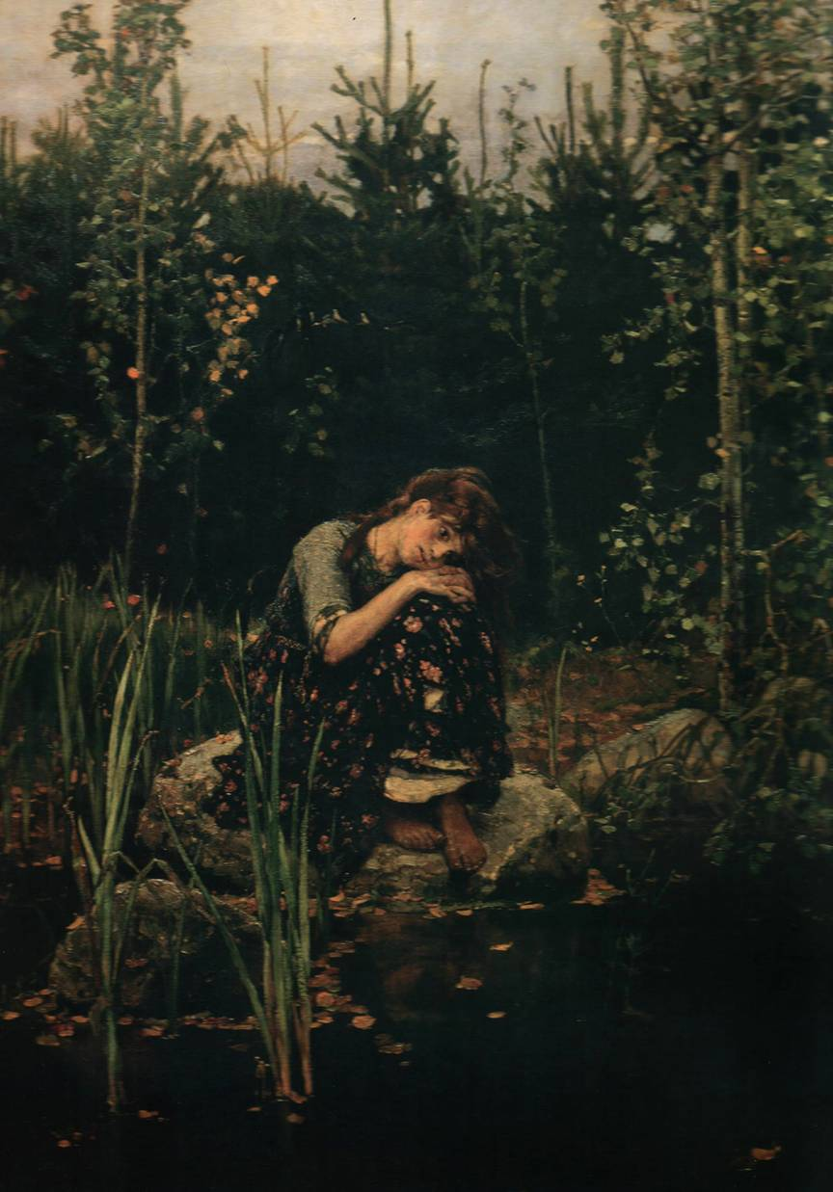
Картина «Алёнушка» 1881

Slide 7
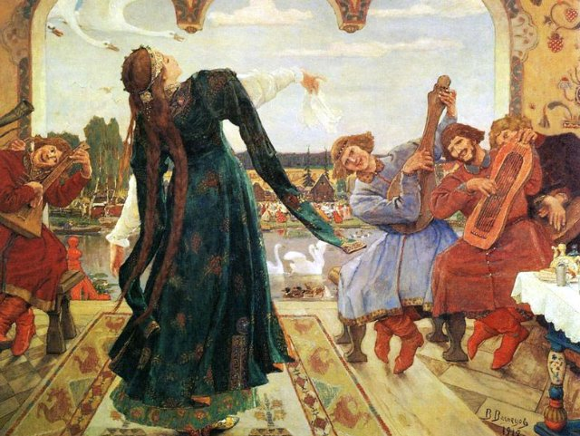

Slide 8
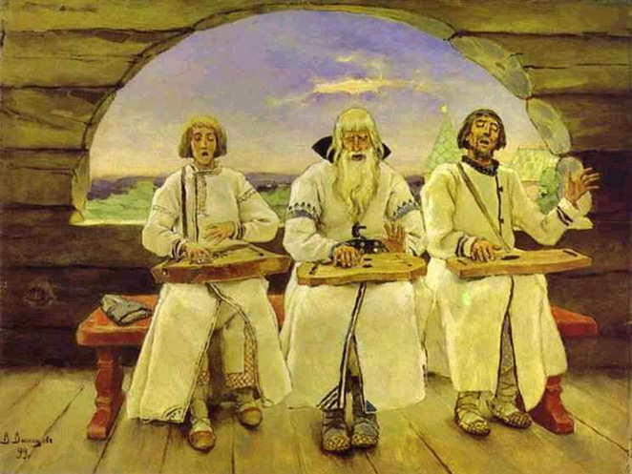
Картина «Гусляры»

Slide 9
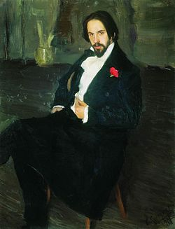
Портрет И. Я. Билибина (Б. Кустодиев, 1901)
И.Билибин (1876-1942)

Slide 10
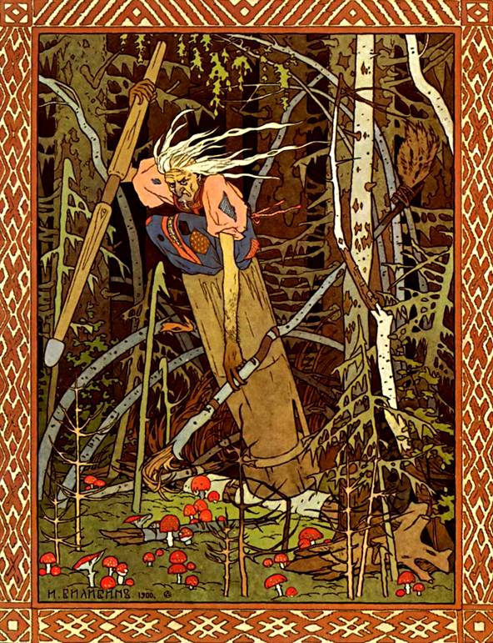
Баба-Яга. Иллюстрация к сказке «Василиса Прекрасная»

Slide 11
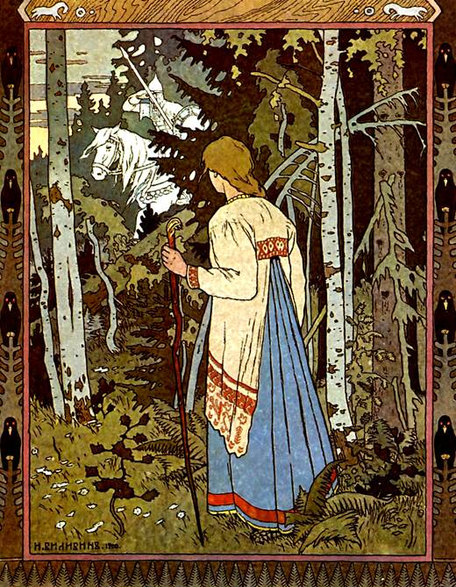
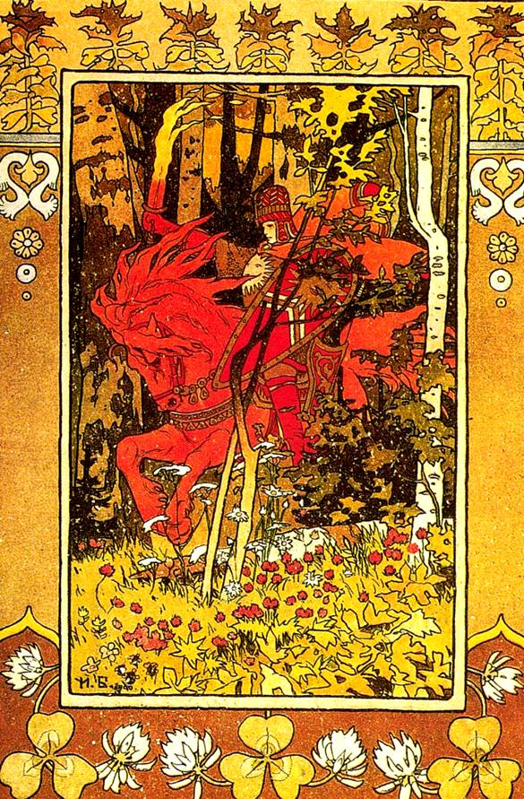
Иллюстрации к сказке «Василиса Прекрасная»

Slide 12
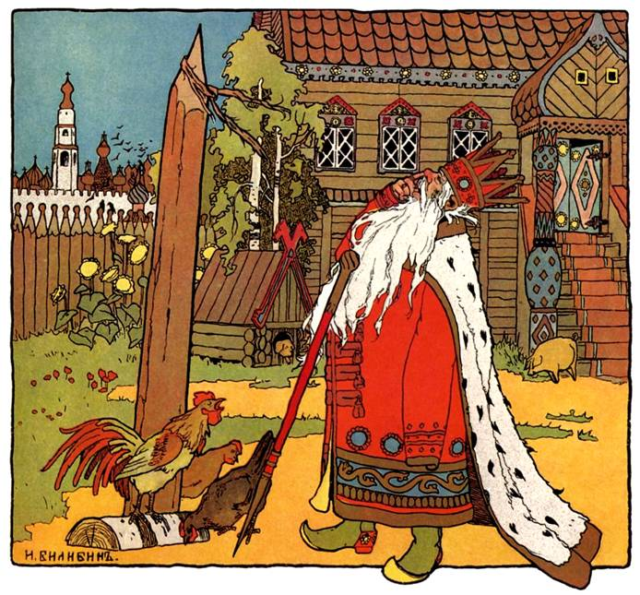
Иллюстрация к сказке «Царевна-Лягушка»

Slide 13
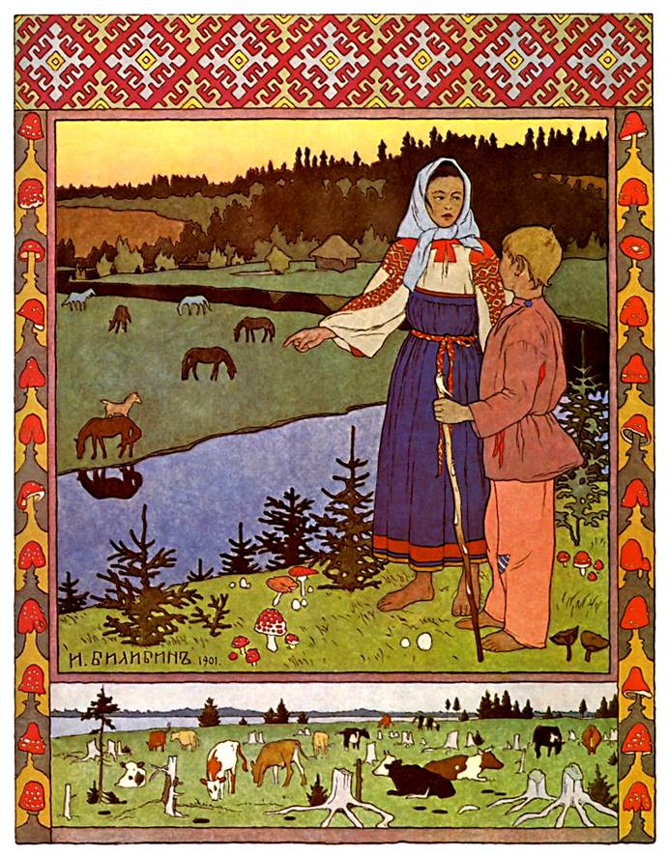
Иллюстрация к сказке «Сестрица Аленушка и братец Иванушка»

Slide 14
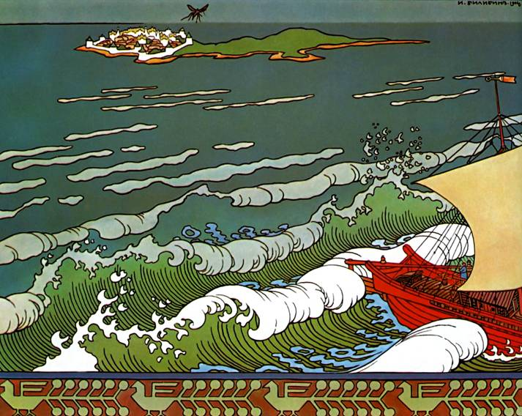
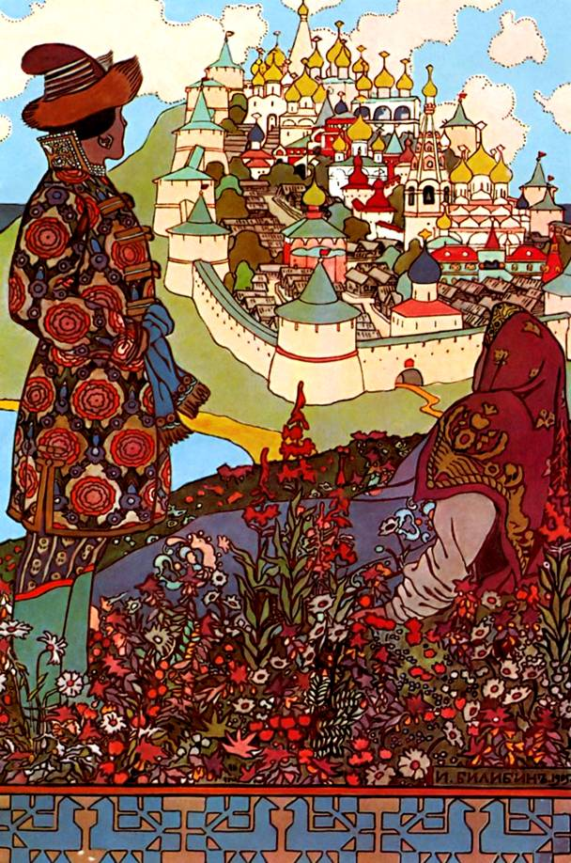
Иллюстрации к «Сказке о царе Салтане»

